Slide 1
Wdrażanie gospodarki o obiegu zamkniętym w Polsce
Dr hab. Joanna Kulczycka
prof. IGSMiE PAN
30 maja 2022

Slide 2
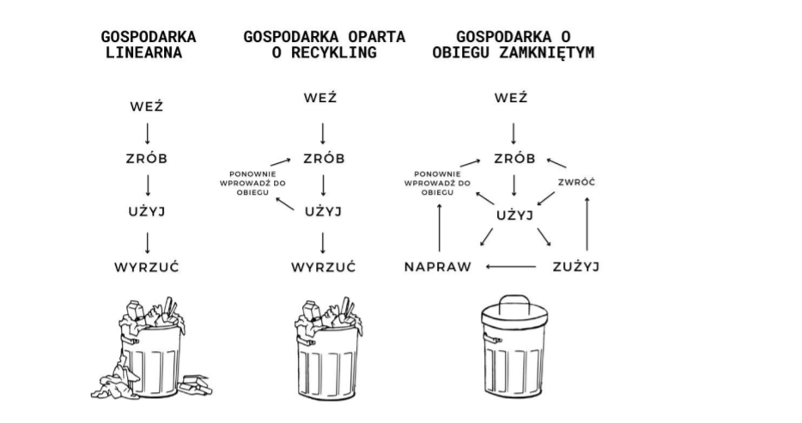
„Zasoby nie odpady”
https://rsi.podkarpackie.pl/wp-content/uploads/2021/11/Gospodarka-Obiegu-Zamknietego-w-przedsiebiorstwach-wojewodztwa-podkarpackiego-raport-koncowy.pdf

Slide 3
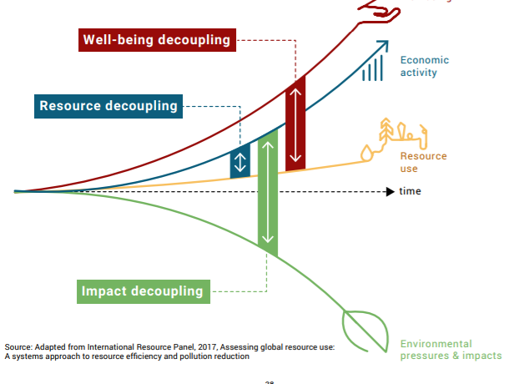
Zużycia zasobów na świecie
Od 1970 r. wykorzystanie zasobów potroiło się, w tym nastąpił pięciokrotny wzrost zużycia surowców niemetalicznych i 45% wzrost zużycia paliw kopalnych
Do 2060 całkowite zużycie surowców może się podwoić osiągając poziom 190 mld ton (obecnie 92 mld), powodując 43% wzrost emisji gazów cieplarnianych GHG.
Wydobycie i przeróbka surowców, paliw i żywności przyczynia się do połowy całkowitej emisji GHG i w 90% wpływa na straty wody i bioróżnorodności.
W ciągu ostatnich 50 lat nastąpił dwukrotny wzrost ludności a PKB wzrósł 4 krotnie natomiast roczne zużycie surowców to wzrost poziomu 27 mld ton do 92 mld ton.
https://www.resourcepanel.org/reports/global-resources-outlook

Slide 4
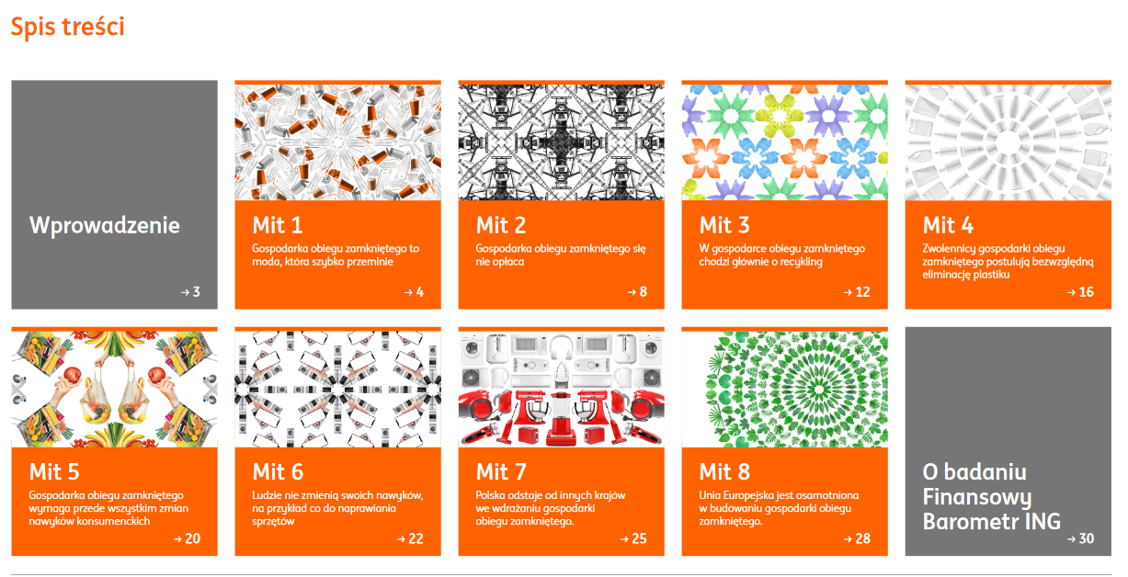
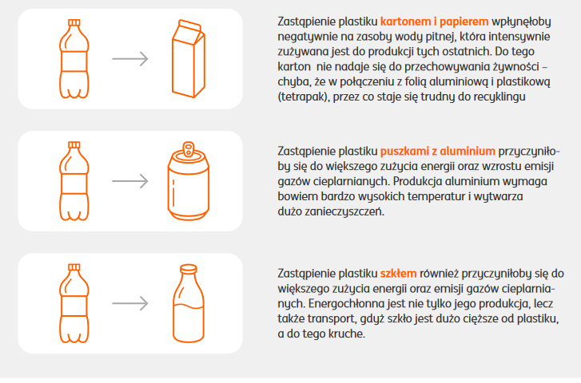
ING - mity GOZ (2019)
GOZ to moda, która szybko przeminie
GOZ się nie opłaca
W GOZ chodzi głównie o recykling
Zwolennicy GOZ postulują bezwzględną eliminację plastiku
GOZ wymaga przede wszystkim zmian nawyków konsumenckich
Ludzie nie zmienią swoich nawyków, na przykład co do naprawiania sprzętów
Polska odstaje od innych krajów we wdrażaniu GOZ
Unia Europejska jest osamotniona w budowaniu GOZ
https://www.ing.pl/_fileserver/item/dagex8r

Slide 5
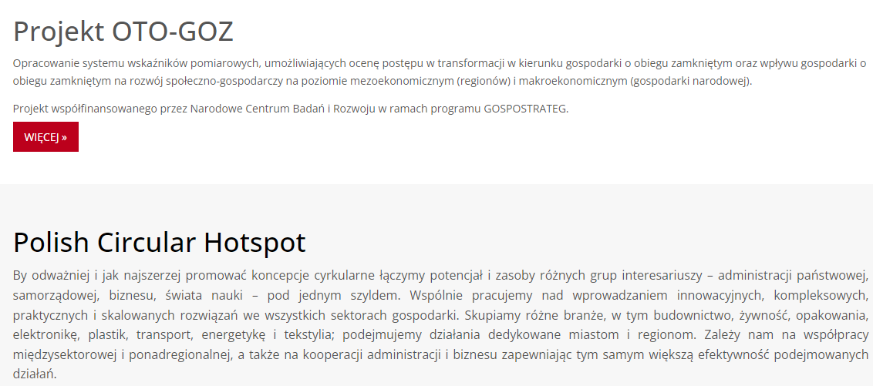
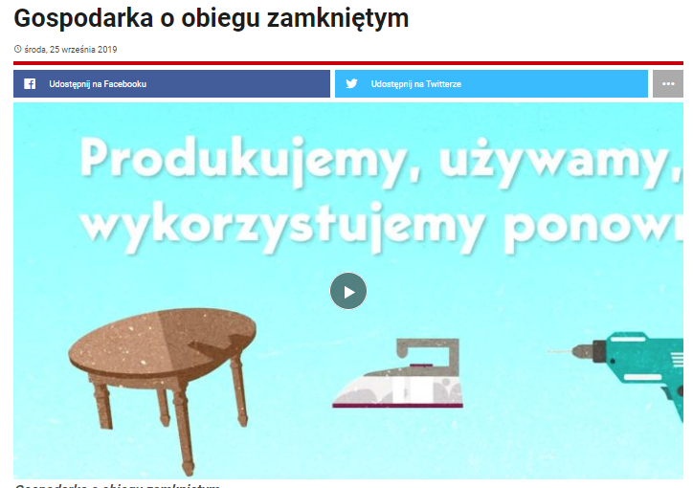
GOZ w Polsce
GOZ to model gospodarczy, w którym – przy zachowaniu warunku wydajności – spełnione są następujące podstawowe założenia:
a) wartość dodana surowców/zasobów, materiałów i produktów jest maksymalizowana
b) ilość wytwarzanych odpadów jest minimalizowana, a powstające odpady są zagospodarowywane zgodnie z hierarchią sposobów postępowania z odpadami (zapobieganie powstawaniu odpadów, przygotowywanie do ponownego użycia, recykling, inne sposoby odzysku, unieszkodliwienie.
https://www.gov.pl/web/rozwoj-technologia/gospodarka-o-obiegu-zamknietym
http://circularhotspot.pl/
https://wielkitest.tvp.pl/44522660/gospodarka-o-obiegu-zamknietym

Slide 6
GOZ a strategie rozwoju w Polsce
Polityka Ekologiczna Państwa
1. Wspieranie przejścia gospodarki w kierunku niskoemisyjnym
2. Gospodarka o obiegu zamkniętym
3. Zielone technologie i biogospodarka
Strategia Produktywności
I.1.Wzrost wydajności surowcowej gospodarki
I.2.Wzrost wykorzystanie surowców odnawialnych i biomasy w gospodarce
Polityka Energetyczna Państwa, m.in.
1.Wspieranie przejścia gospodarki w kierunku niskoemisyjnym
Przykładowe wskaźniki
Produktywność zasobów - jako relacja PKB wg PPS do krajowego zużycia materiałów (1,22 PPS/kg)
Poziom recyklingu i przygotowania do ponownego użycia (28%)
Wodochłonność w m3/tys. zł (6 m3/tys. zł)
Strategie regionalne – 2020-2021 – GOZ – horyzontalnie - wszystkie

Slide 7
KIS – GOZ
Od 1.01.2019 =Gospodarka o obiegu zamkniętym

Slide 8
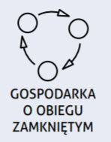
Małopolska – Strategia
STRATEGIA ROZWOJU WOJEWÓDZTWA „MAŁOPOLSKA 2030”
OBSZAR II: GOSPODARKA - Główne kierunki polityki rozwoju - Innowacyjność - Konkurencyjność i przedsiębiorczość - Turystyka - Transport - Cyfrowa Małopolska - Gospodarka o obiegu zamkniętym
PRZEDSIĘWZIĘCIA STRATEGICZNE – GOZ dla przedsiębiorcy
WYZWANIA
GOZ – ujęcie holistyczne (cały cykl życia od projektowania)
Sektor publiczny – ZZP, edukacja, zmiany w świadomości społecznej, zmiana modelu konsumpcji, hierarchia postepowania z opadami (zasada 6R - przemyśl, odmawiaj, ograniczaj, używaj wielokrotnie, naprawiaj i odzyskaj)
KORZYŚCI
zamknięcie obiegu - zwiększenia recyclingu i ponownego użycia produktu, zwiększenie oszczędności energii i zmniejszenie emisji gazów cieplarnianych, podnoszenie konkurencyjności małopolskiej gospodarki.

Slide 9
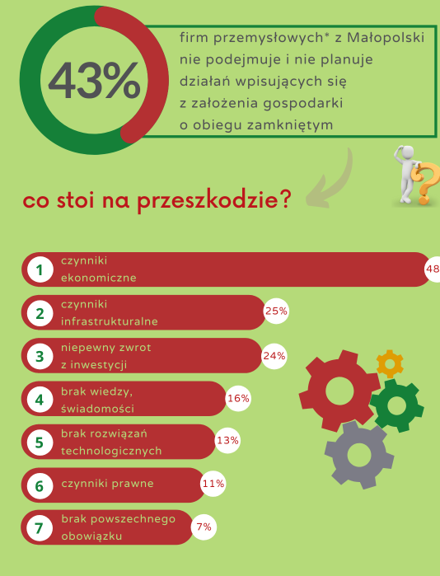
Wyniki ankiety (2021)
61 % firm deklaruje posiadanie jakiejkolwiek wiedzy na temat GOZ,
30 % firm potrzebuje uzupełnienia wiedzy w zakresie GOZ
7 % firm posiada strategię lub program bezpośrednio odwołujące się GOZ
https://www.obserwatorium.malopolska.pl/raporty/przedsiebiorstwa-przemyslowe-wobec-gospodarki-o-obiegu-zamknietym/

Slide 10
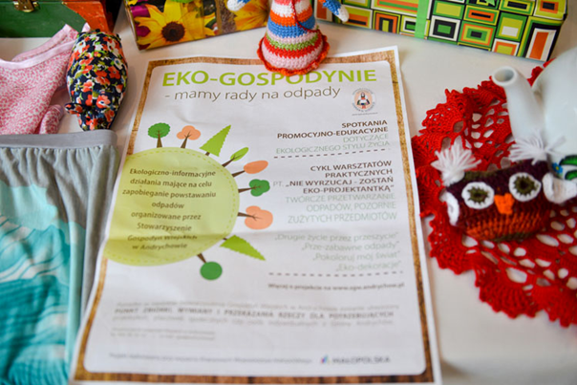
Dobre praktyki – Małopolska
Wymiana w Krakowie Akcja „Podaj dalej” – 2016 r.
Dotacje dla kół gospodyń wiejskich na akcje informacyjne lub działania mające na celu wymianę, naprawę lub ponowne wykorzystanie przedmiotów.
10 grantów na wartość 65 000 zł.

Slide 11
GOZ w miastach - Kraków
Amsterdam
Paryż
Turku
Londyn
Haga
Helsinki
Maribor

Slide 12
Projekt oto-GOZ
Zdefiniowanie GOZ jako strategii rozwoju gospodarczego
Gospodarka o obiegu zamkniętym to globalny model rozwoju gospodarczego promujący ekoinnowacyjne rozwiązania:
a) wartość dodana surowców/zasobów, materiałów i produktów jest maksymalizowana w łańcuchu wartości tj. od projektanta do konsumenta;
b) ilość wytwarzanych odpadów jest minimalizowana, a powstające odpady są zagospodarowywane zgodnie z hierarchią sposobów postępowania z odpadami
http://www.circularhotspot.pl/pl/oto-goz
http://konferencja-pan.pl/

Slide 13
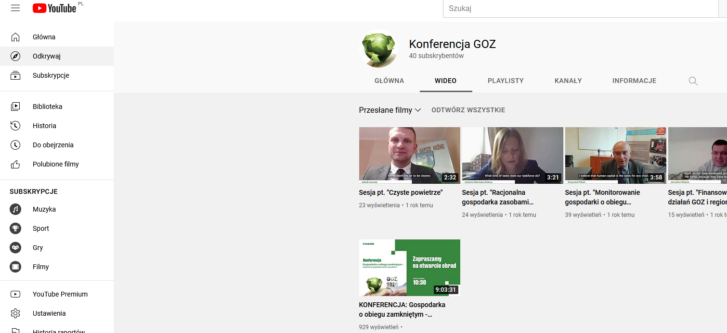
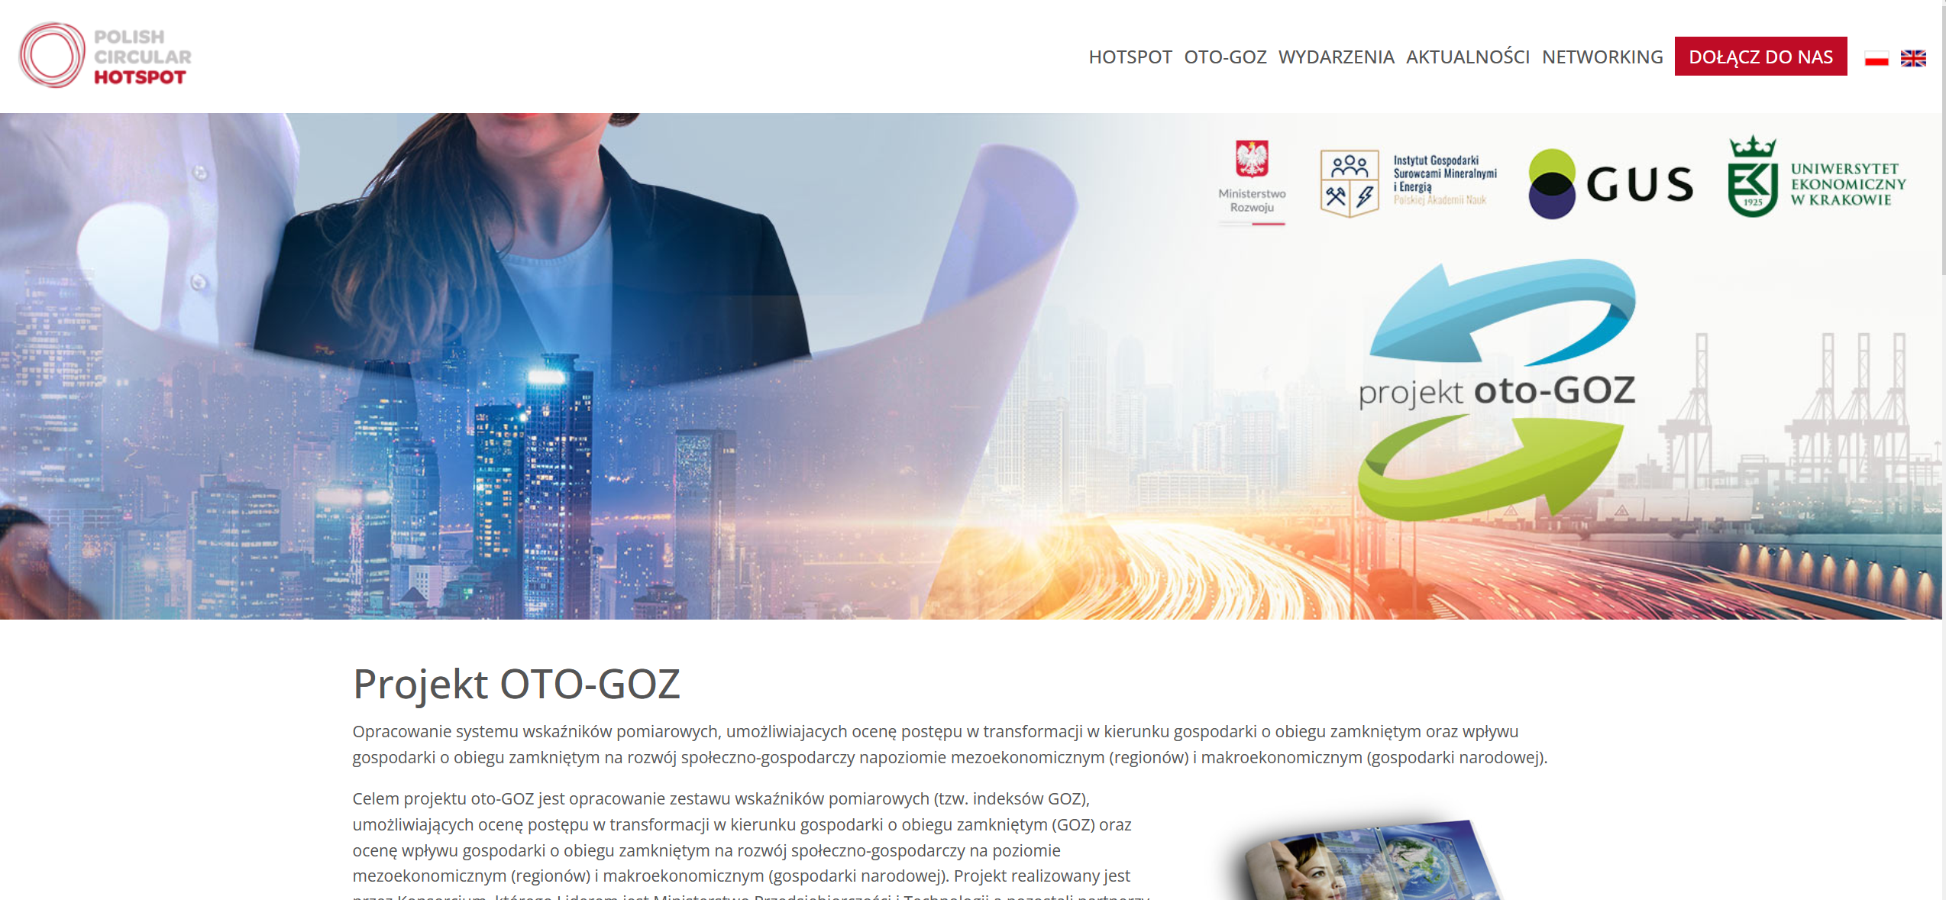
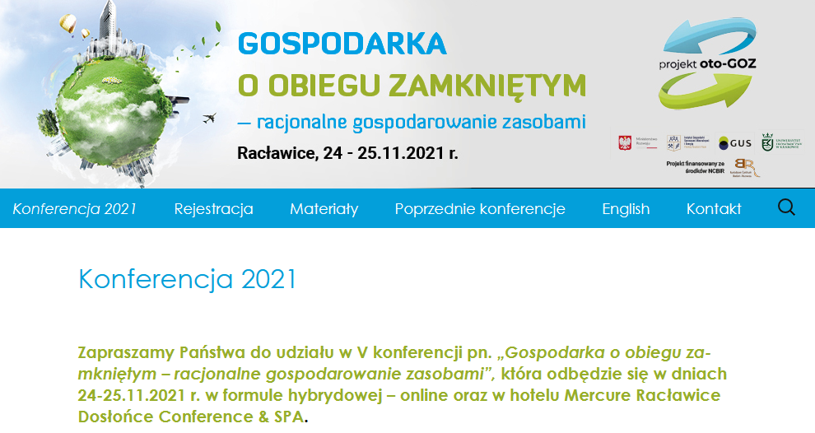
1210 osób wzięło
udział w naszych konferencjach
i warsztatach
Ponad 200 tys. wyników dla hasła „oto-GOZ projekt” w wyszukiwarce
Wypracowano 8
strategii ze wskaźnikami GOZ
Zarejestrowaliśmy ponad 10 tys. wejść
na naszych kanałach internetowych
Strategia Produktywności
Miasto Kraków
Województwo śląskie, małopolskie, świętokrzyskie
YT-Konferencja GOZ
circularhotspot.pl
konferencja-pan.pl
Krakowski Holding Komunalny SA
Ruda Śląska
Skawina
1597
7800
1198

Slide 14
https://www.gov.pl/web/rozwoj-technologia/gospodarka-o-obiegu-zamknietym
32
22
3
Artykuły naukowe
Postery, referaty
Monografie
4
Katalogi eko-rozwiązań
Zrównoważona produkcja
W branżach:
Budowlanej
Rolno-spożywczej
Chemicznej
Biotechnologicznej
30
43
Publikacji prasowych
i internetowych
na temat rozwiązań
Wykonane ekspertyzy

Slide 15
Wskaźniki GOZ

Slide 16
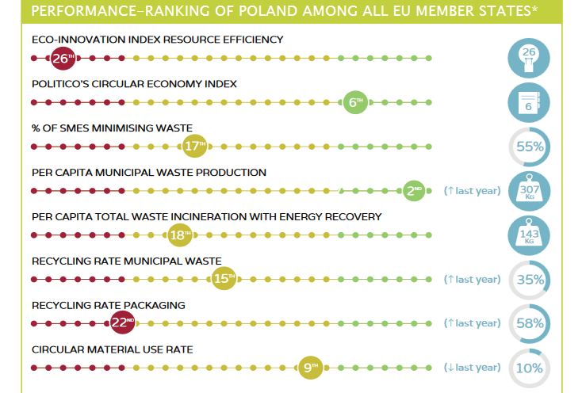
Wskaźniki

Slide 17
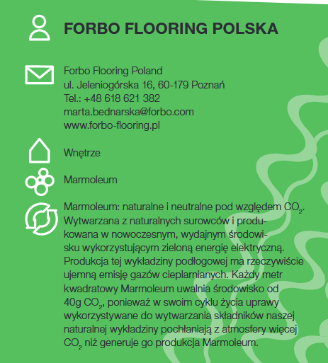
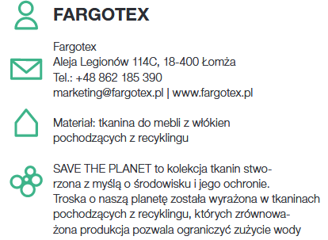
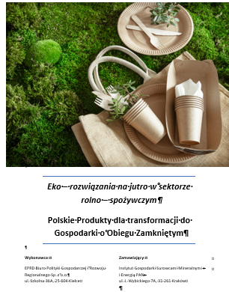
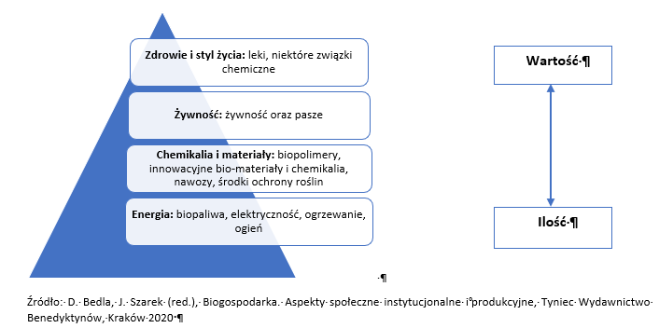

Slide 18
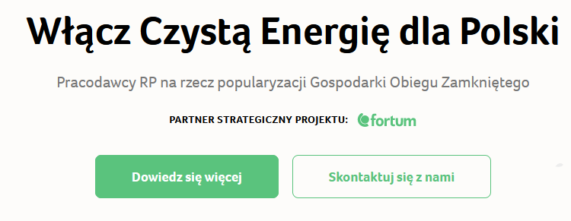
GOZpodarz 2021
#GOZchallenge
I kategoria „Wdrożenie praktyk GOZ” - warmińsko-mazurskie
I miejsce: Elbląskie Stowarzyszenie Wspierania Inicjatyw Pozarządowych za projekt „Sklep Społeczny pod Cisem”. Interesujący model biznesowy GOZ na poziomie sklepu społecznego, który możliwy jest do rozpowszechnienia na szerszą skalę.
Strefa Targes.pl, unikalne produkty Warmii i Mazur,
Strefa Charytatywna - dochód ze sprzedaży przeznaczany jest na pomoc potrzebującym,
Strefa Rzeczy Używanych - dajemy drugie życie rzeczom.
Kawiarnia pod Cisem - pracownie krawiecka i stolarska,
Hostel pod Cisem – pięć pokoi i ogólnodostępna kuchnia.
- -
II kategoria „Popularyzacja praktyk GOZ” - warmińsko-mazurskie
I miejsce: OSI Food Solutions Poland Sp. z o.o. za projekt „Zrównoważony rozwój w OSI”. Racjonalne wykorzystanie zasobów oraz świadomość oddziaływania na środowisko. - Firma przez wiele lat zbudowała bezpieczny łańcuch dostaw, poprzez ścisłą współpracę z wybranymi dostawcami mięsa wołowego.
Wyróżnienia w II Kategorii „Popularyzacja praktyk GOZ”:
Klaster Gospodarki Odpadowej i Recyklingu – Krajowy Klaster Kluczowy za Koalicję na rzecz recyklingu tworzyw sztucznych. Całokształt działań na rzecz popularyzacji GOZ.

Slide 19
/https://greenoffshoretech.com/call-for-proposals/
Dziękuję
kulczycka@meeri.pl
BattValue

